Slide 1
Qing Gateway
高性能响应式云原生网关的设计与实现
汇报人：丛国庆
cgq乎乎队
队长：丛国庆 成员：毕妍淇

Slide 2
项目介绍
BUSINESS REPORT
Qing Gateway是一个高性能、多协议、易扩展、分布式、响应式的API网关，拥有交互友好的管理平台界面。
单机网关可承受10w Qps流量，网关处理损耗仅为1-3ms，性能不输Spring Cloud Gateway。兼容主流的微服务工具：Nacos、Redis、Mysql。基于SPI机制，支持热插拔，用户可以定制化开发，满足用户各种场景的现状和未来需求。

Slide 3
大纲
BUSINESS REPORT
一、整体设计
二、项目演示
三、核心功能介绍
四、总结

Slide 4
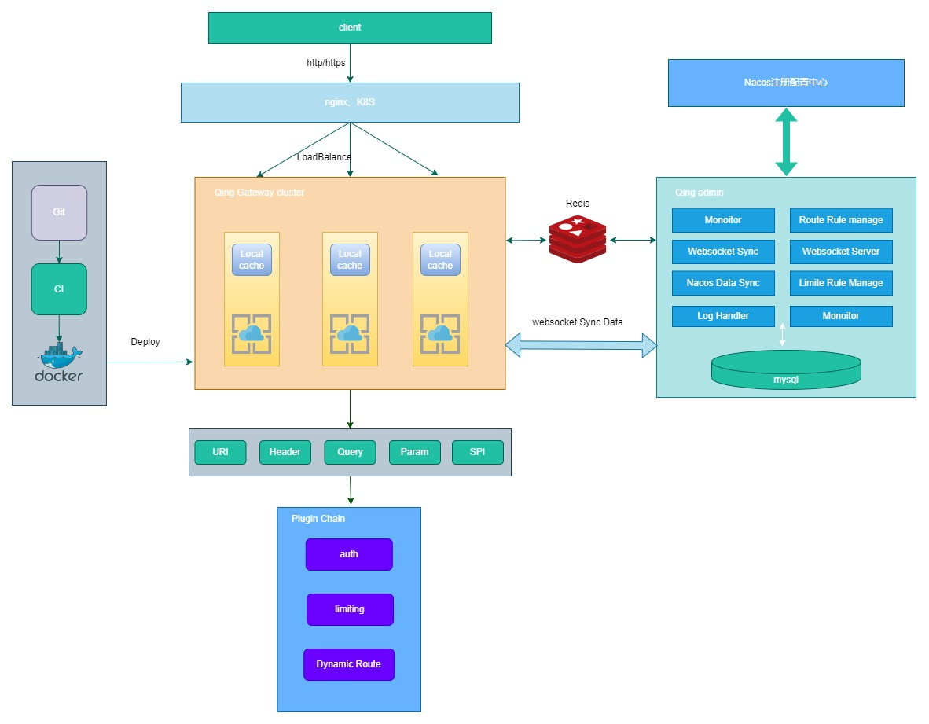
一、整体设计
网关节点Server：Spring Webflux
微服务注册中心：Nacos
中间件：Redis
Admin后端：SpringBoot+Mysql
Admin前端：React
数据同步方式： Websocket+HTTP轮询

Slide 5
二、项目展示

Slide 6
三、核心功能介绍

Slide 7
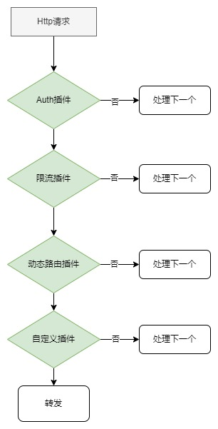
插件链的设计
基于责任链设计模式和插件化思想，将网关的处理逻辑抽象成多个插件，按顺序去处理推到下一层或拒绝服务。
用户可自定义插件，只需继承AbstractQingPlugin即可，增加了网关的可扩展性。

Slide 8
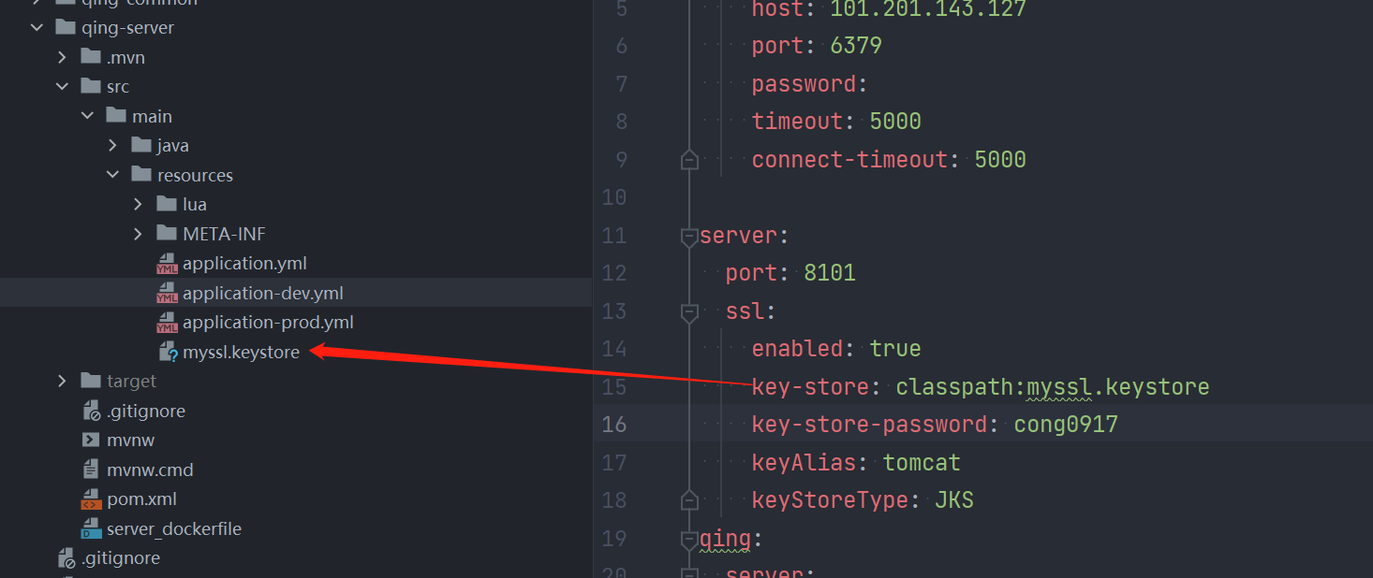
多协议支持
支持对外HTTPS协议配置，在qing-server的配置文件配置即可

Slide 9
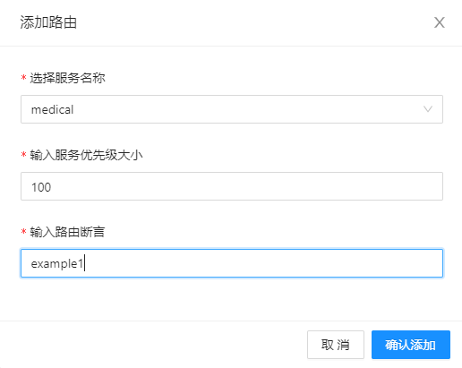
动态路由设计
网关使用Nacos作为微服务统一注册中心，因此路由规则主要有路由断言、服务名、优先级组成。网关会将匹配路由断言的请求，在目标服务的所有实例中根据配置的负载均衡策略选择一个实例转发。
如左图的规则，可以将/example1/medical/getMedical的服务转发至medical服务下。

Slide 10
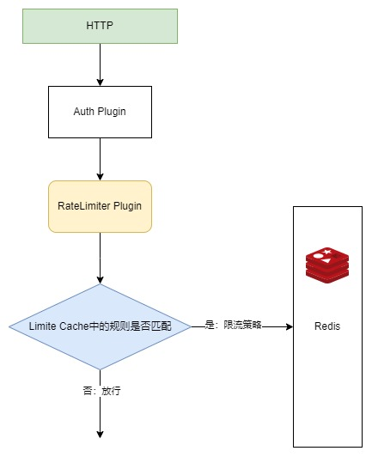
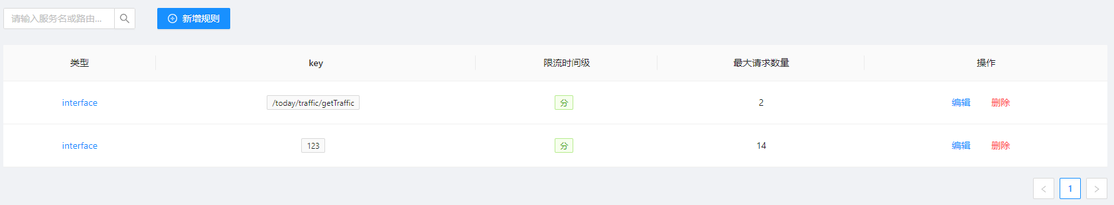
熔断限流设计
网关目前基于Redis，支持计数器限流、滑动窗口限流、漏桶限流、令牌桶限流四种策略。
同样使用SPI热插拔技术，可动态配置。
在admin控制台可配置限流规则，支持对单账号、单接口进行分钟级、秒级限流熔断策略配置。

Slide 11
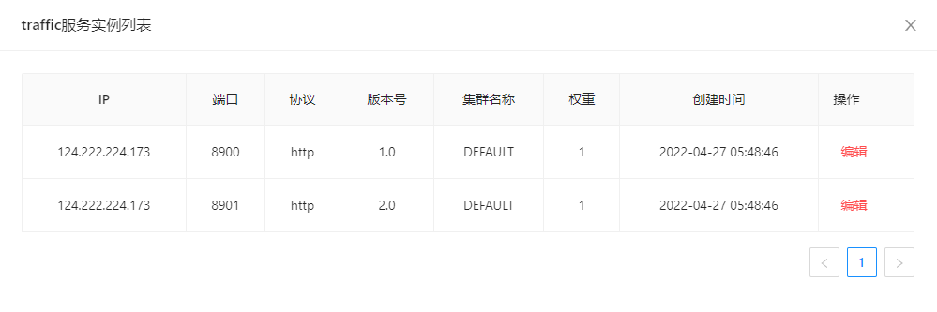
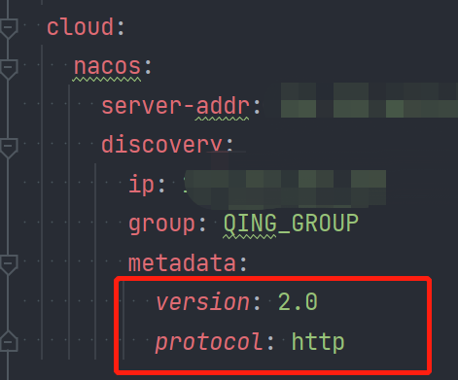
平滑发布设计
针对每个服务实例，可设置其版本号来完成平滑发布。如左图，当124.222.224.173:8901的服务版本升级为2.0后，网关将服务无缝衔接转发到该服务下的最高版本实例，随后将1.0版本的实例逐步升级至2.0，完成平滑发布。
版本号的设置可在控制台直接设置，也可在项目注册nacos的配置中，配置元数据，如右图。

Slide 12
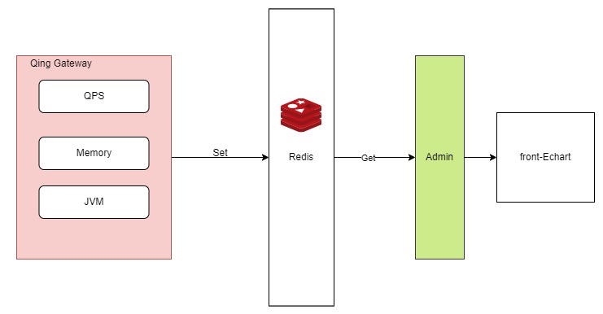
秒级监控设计
如图所示，各个网关节点通过一个子线程每1秒查询自身QPS、memory、JVM运行状态，写入Redis中，管理台前端每2s进行一次数据查询，admin后台将从Redis中读到的数据返回给前端。

Slide 13
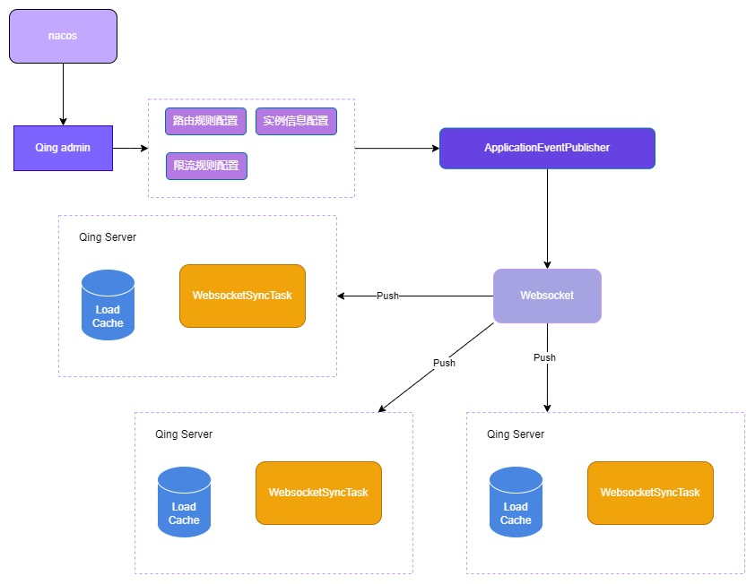
分布式数据同步设计
为了提升网关的性能，Qing Gateway将所有的路由规则、限流规则、服务及实例数据缓存在JVM 内存里面。在集群部署/分布式场景中，Qing Gateway自主研发了一套将Admin控制台的数据，远程同步到每一个Qing Gateway网关节点JVM内存的方案，如图所示。
Qing admin开启一个子线程轮询拉取Nacos数据，首次启动时，将Nacos的数据全量同步至网关节点，之后采用数据增量同步的策略，减少数据包的大小，加快消息传输速度。
当在控制台更改路由规则、实例信息、限流规则时，会触发Spring的发布事件机制，异步将消息通知网关节点

Slide 14
四、总结

Slide 15
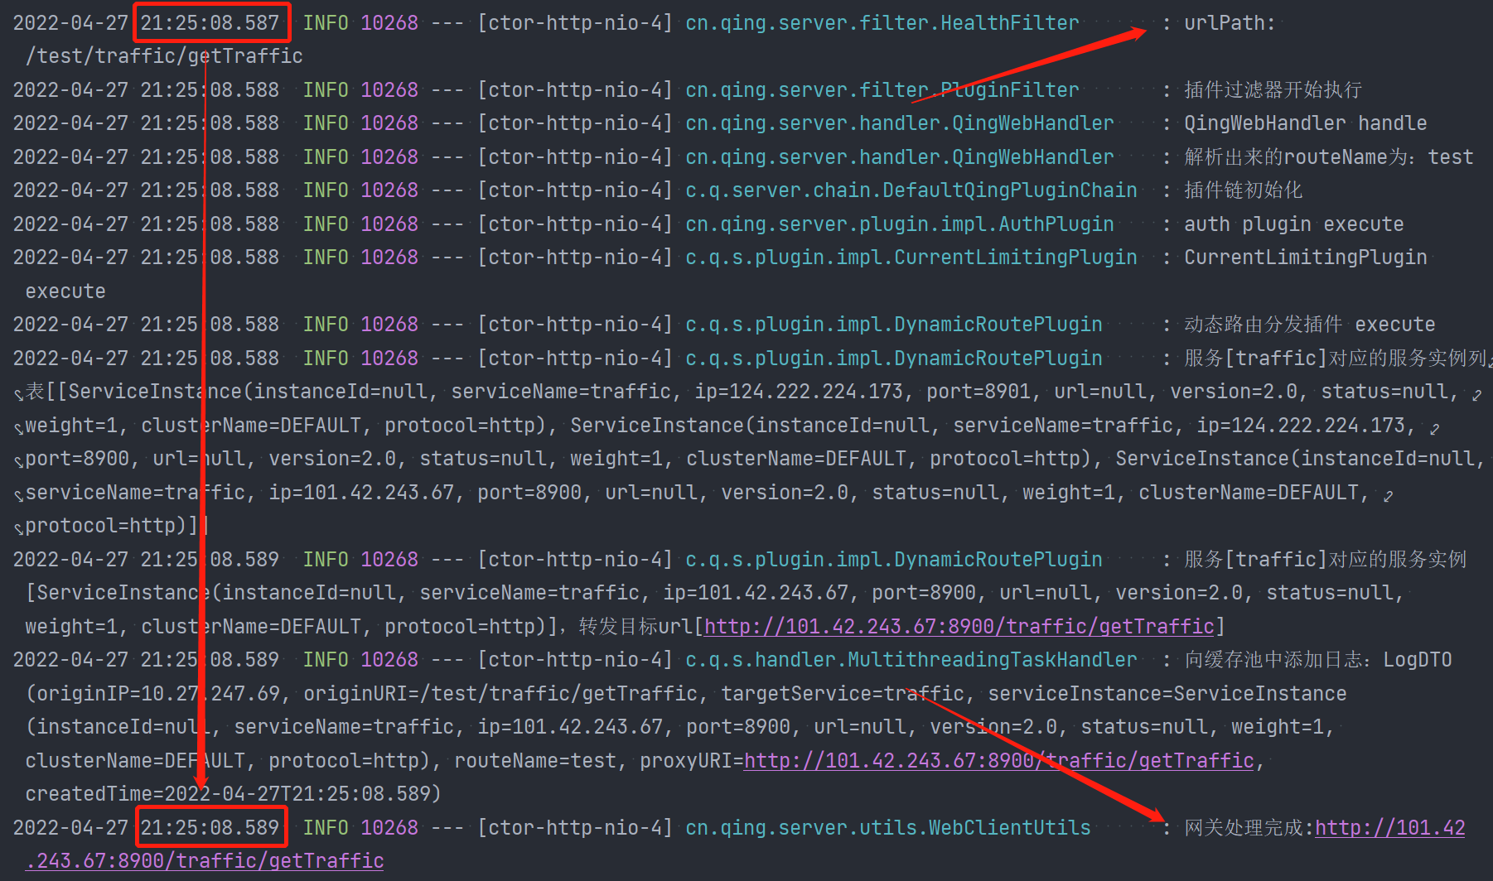
测试报告-网关损耗
BUSINESS REPORT
经实验得，如图所示，网关插件链的平均损耗是1-3ms，对整个链路几乎无损。

Slide 16
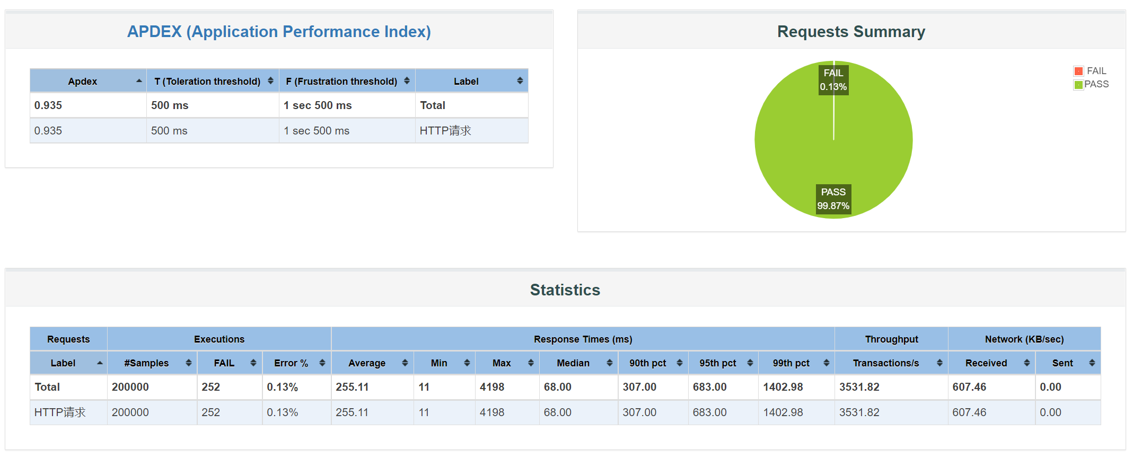
测试报告-单机性能
BUSINESS REPORT
如图所示，在4核16G的环境对网关单机测试，设置线程数为1000，2秒内发送，循环200次，也就是10w的QPS，错误率为0.13%，因此得出结论，网关单节点能承受10w的并发量。

Slide 17
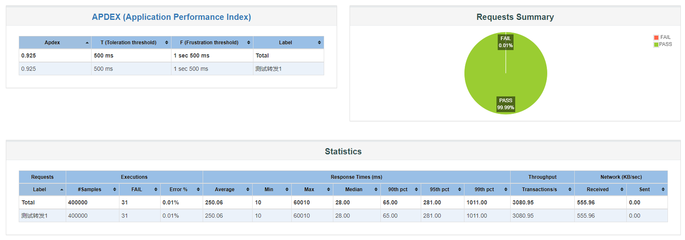
测试报告-集群性能
BUSINESS REPORT
分别在一台4核、16G的，三台2核4G的服务器搭建四个网关节点，使用Nginx按照4，1，1，1权重做负载均衡。
如图所示，设置线程数为1000，2秒内发送，循环400次，也就是20w的QPS，错误率为0.01%。
平均响应时间250ms。
因此得出结论，集群模式下，可承受至少20wQPS。

Slide 18
项目收获
BUSINESS REPORT
本项目总结技术点如下：
运用多种设计模式：责任链模式、单例模式、工厂模式、侦听器模式，增强了代码的可读性、维护性和扩展性。
基于NIO异步非阻塞、响应式模式，增大了网关吞吐量。
将路由规则、服务实例数据等信息缓存至JVM内存中，使网关前期处理请求的损耗极低，仅1-3ms。
针对日志处理、QPS收集采用阻塞队列，合并处理的方式，减少网络IO次数，极大提高性能。
插件化的思想，增强了用户的自定义扩展性。
对访问者IP进行地图热力图处理，方便快速定位用户画像。
不足：
远远没有达到10wTPS，值得继续研究。

